Slide 1
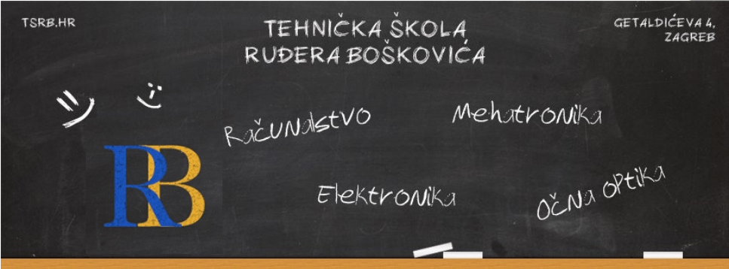
PODATKOVNI SLOJ Osnove rada preklopnika
Računalne mreže

Slide 2
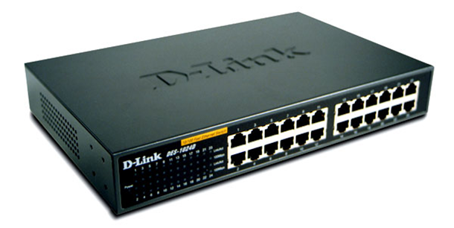
Preklopnik
Preklopnik je mrežni uređaj koji spaja računala ili druge mrežne uređaje na mrežu
sva računala i mrežni uređaji, spajaju se na preklopnik kao na centralno mjesto u mreži
ovakav spoj se prema topologiji naziva zvjezdastim spojem

Slide 3
Tri su osnovna načina prijenosa s obzirom na smjer:
Jednosmjerni način (simplex) omogućava promet podataka samo u jednom pravcu (npr. daljinski upravljač)
Poludvosmjerni način (half duplex) naizmjence propušta podatke u jednom, pa u drugom smjeru. (npr. walkie-talkie)
Dvosmjerni način rada (full duplex) dozvoljava kolanje podataka u oba smjera istodobno. (npr. telefon)
Notes:
Komunikacija između računala obično je dvosmjerna
Half duplex – primjer sa koncentratorom
Full duplex – najčešći nači danas – preklopnik – potpuno izbjegnuta kolizija

Slide 4
Koncentrator radi u poludupleksnom načinu rada te su zato kolizije moguće.
Notes:
Objasniti pojam koncentratora (engl. Hub)

Slide 5
Preklopnici rade u potpuno dvosmjernom načinu rada (full duplex mod)
Kolizija je izbjegnuta!

Slide 6
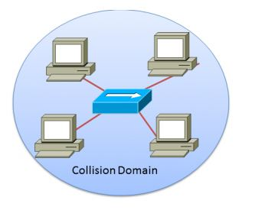
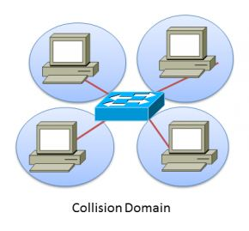
Kolizijska domena
Vjerojatnost pojave kolizije povećava se sa brojem uređaja kao i njihovom međusobnom udaljenošću.
Mrežno područje koje pokriva koncentrator = kolizijska domena
Notes:
switchevi prekidaju kolizijske domene,a routeri prekidaju i kolizijske i broadcast domene.

Slide 7
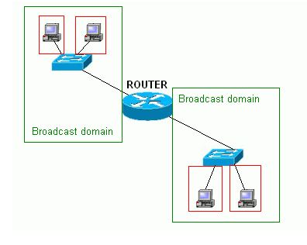
Broadcast domena
Broadcast šalje poruku svim uređajima unutar lokalne mreže (subneta)
Npr. kada računalo želi poslati podatke nekom drugom računalu, a ne zna njegovu adresu poslat će broadcast upit. Sva računala u lokalnoj mreži će primiti poruku , a samo traženo računalo će odgovoriti na upit.
Mrežno područje koje pokriva preklopnik = broadcast domena
Notes:
Broadcast domena može imati više kolizijskih domena ,ali kolizijska domena ne može imati više od jedne broadcast domene.
Kako izbrojati broadcast domene?
Bez obzira koliko je uređaja spojeno,ako su spojeni sa hub-ovima, switch-evima ili bridge-vima ,svi ti uređaji su u jednoj broadcast domeni. Router razdvaja broadcast domene pa ako je između uređaja spojen router to znači da imamo dvije broadcast domene (kao na zadnjoj slici).
Kako izbrojati kolizijske domene? Svaki spoj između računala i layer 2 switcha je jedna kolizijska domena.Znači, ako je spojeno 5 računala sa 5 kablova na switch to znači da postoji 5 kolizijskih domena , a ako je 5 računala spojeno na hub to znači da imamo jednu kolizijsku domenu.

Slide 8
Što do sada znamo o preklopniku?
Koja se vrsta PDU-a koristi na podatkovnom sloju?
Okvir
Koja vrsta adrese je upisana u okvir?
Fizička ili MAC adresa
Koji način rada sprječava pojavu kolizije?
Dvosmjerni (full duplex)

Slide 9
Preklopnik
Funkcionira na razini 2.sloja OSI modela
Dijeli mrežu na kolizijske domene (svaki port preklopnika predstavlja jednu kolizijsku domenu)
Očitava MAC adrese koje imaju okviri i proslijeđuje ih u smjeru odredišta
Formira tablicu MAC adresa po kojoj brzo raspoređuje okvire – kreira bazu podataka (uči)

Slide 10

Prikaz rada prespojnika
Fa0/1 | Fa0/2 | Fa0/3 | Fa0/4 | Fa0/5
AA-AA-AA-AA-AA-AA
CC-CC-CC-CC-CC-CC
Fa0/3
Fa0/5
Fa0/1
Fa0/2
Fa0/4
EE-EE-EE-EE-EE-EE
AA-AA-AA-AA-AA-AA
DD-DD-DD-DD-DD-DD
BB-BB-BB-BB-BB-BB
CC-CC-CC-CC-CC-CC

Slide 11
Prikaz rada prespojnika
Fa0/1 | Fa0/2 | Fa0/3 | Fa0/4 | Fa0/5
AA-AA-AA-AA-AA-AA | BB-BB-BB-BB-BB-BB | CC-CC-CC-CC-CC-CC | DD-DD-DD-DD-DD-DD | EE-EE-EE-EE-EE-EE
Fa0/3
Fa0/5
Fa0/1
Fa0/2
Fa0/4
Ishodište
EE-EE-EE-EE-EE-EE
AA-AA-AA-AA-AA-AA
DD-DD-DD-DD-DD-DD
BB-BB-BB-BB-BB-BB
CC-CC-CC-CC-CC-CC
Odredište

Slide 12
O2
I3
I1
O3
Razlika u načinu rada preklopnika
i koncentratora
O1
I2

Slide 13
Operacije koje izvodi preklopnik
Učenje
Zastarijevanje
Preplavljivanje
Selektivno prosljeđivanje
Filtriranje

Slide 14
Učenje (Learning)
Kod dolaska okvira ispituje se ishodišna MAC adresa
Ako ranije nije bilo prometa sa tog hosta, prespojnik upisuje MAC adresu u tablicu
Ako je MAC adresa otprije u tablici, i dalje se koristi kao odredišna

Slide 15
2. Zastarijevanje
Sadržaj tablica MAC adresa ima rok trajanja
Svaka upisana MAC adresa nakon nekog vremena ide u zastaru, ali se obnavlja kada ponovno stigne okvir sa tog hosta

Slide 16
3. Preplavljivanje (flooding)
Kada prespojnik nema odredišnu MAC adresu u tablici
Šalje okvire na sve portove osim onaj sa kojeg je stigao
Koristi se i kod slanja broadcast poruka

Slide 17
4. Selektivno prosljeđivanje
Glavna je funkcija prespojnika
Okvir sa MAC adresom koja je upisana u tablicu, prosljeđuje se odgovarajućem portu

Slide 18
5. Filtriranje
U nekim slučajevima okvir se ne prosljeđuje (ako je oštećen ili ako postoje sigurnosni razlozi)

Slide 19
Domaća zadaća!
Scenarij:
Preklopnička tablica je inicijalno prazna
MAC adrese računala su AA-AA-AA-AA-AA-AA za računalo A, BB-BB-BB-BB-BB-BB za računalo B, itd.
Po koracima napiši što se događa i kako se popunjava tablica sa MAC adresama ako redom:
Računalo A šalje poruku računalu D
Računalo B šalje poruku računalu A
Računalo D šalje poruku računalu B
1
4
2
3
A
D
B
C
1 | 2 | 3 | 4

Slide 20
Pitanja
1. Što je preklopnik (što je, kako se spaja, koja topologija)
2. Opiši koji su 3 načina prijenosa s ozbirom na smjer ?
3. Opiši što je kolizijska domena ?
4. Opiši što je brodcast domena ?
5. Opiši u nekoliko rečenica kako radi preklopnik ?
6. Navedi razliku između koncentratora i prespojnika ?
7. Navedi 5 operacija koje izvodi preklopnik te opiši svaku od njih ?

